Slide 1
ПРЕДМЕТНО-ПРОСТРАНСТВЕННАЯ РАЗВИВАЮЩАЯ СРЕДА В ГРУППЕ № 9 «РОМАШКИ»
ВОСПИТАТЕЛЬ 1 КК
Е. В. АРАПОВА

Slide 2
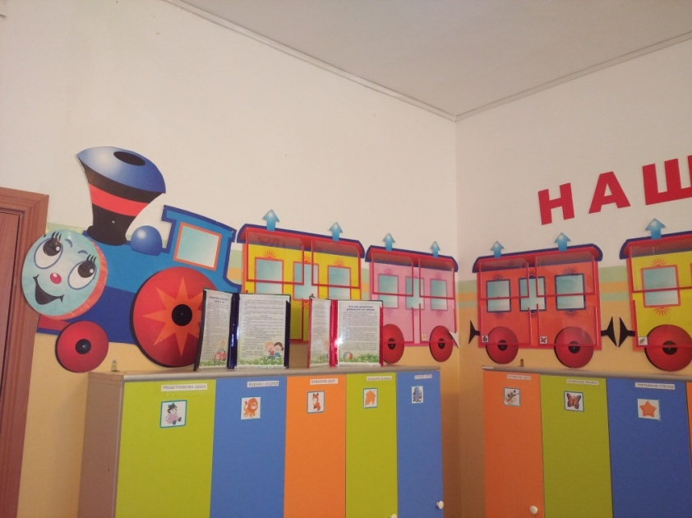
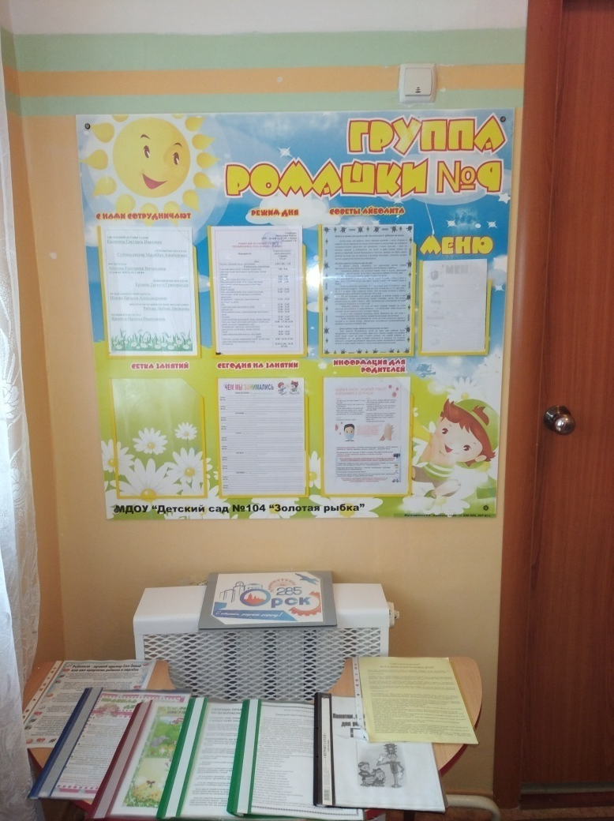
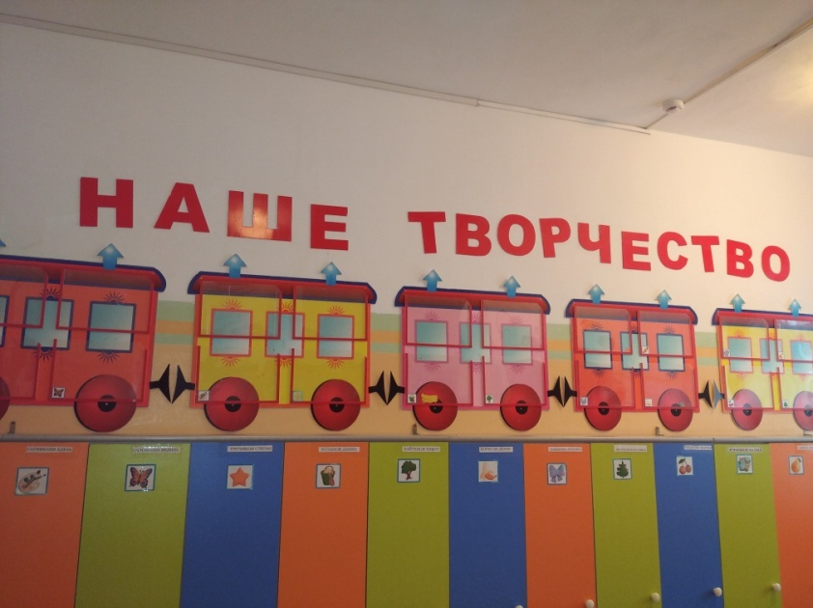
ДОБРО ПОЖАЛОВАТЬ!!!

Slide 3
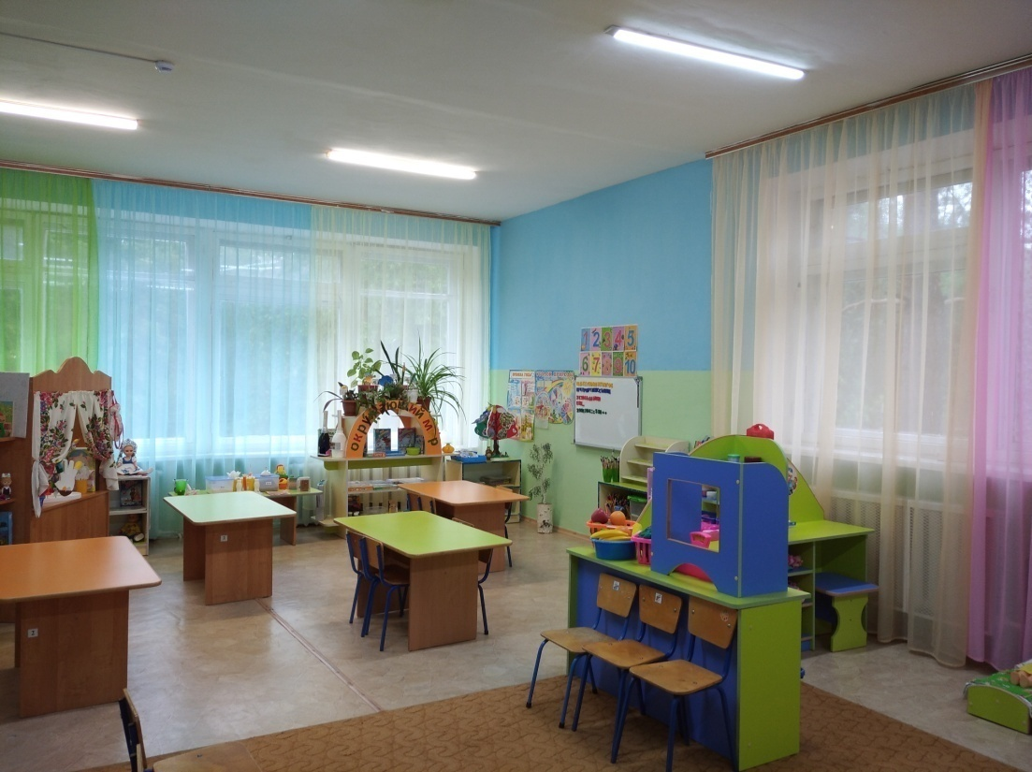
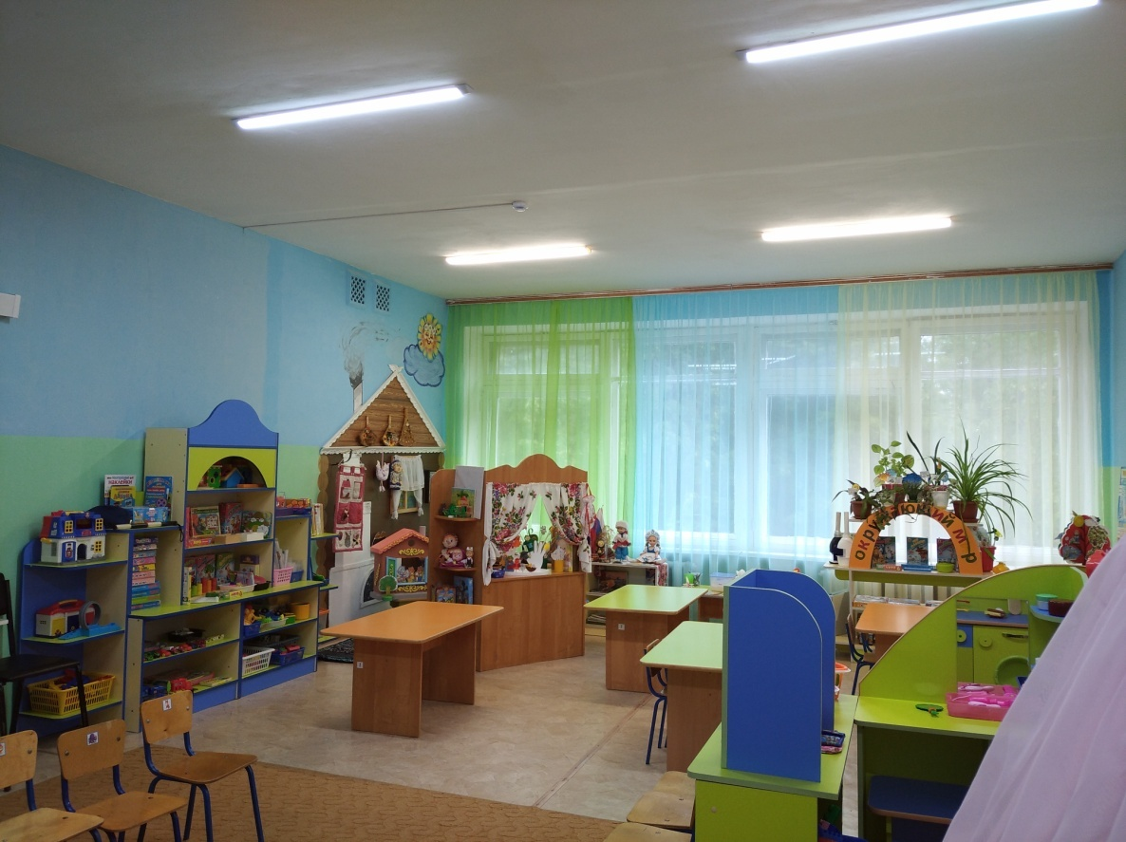

НАША ГРУППА

Slide 4
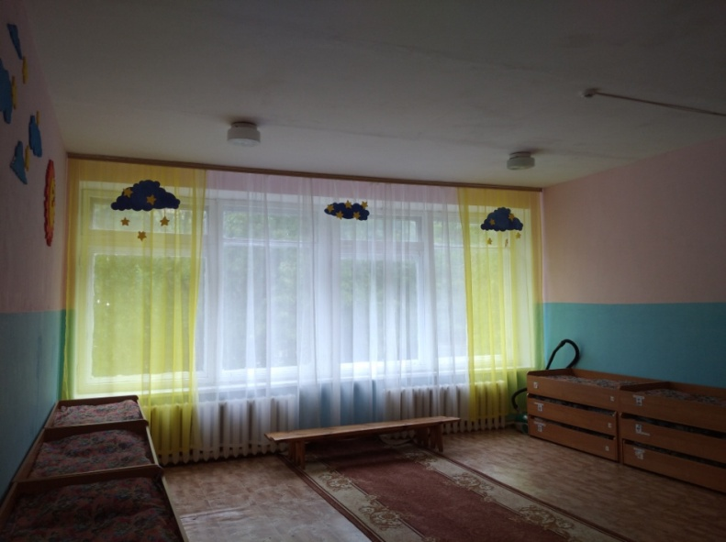
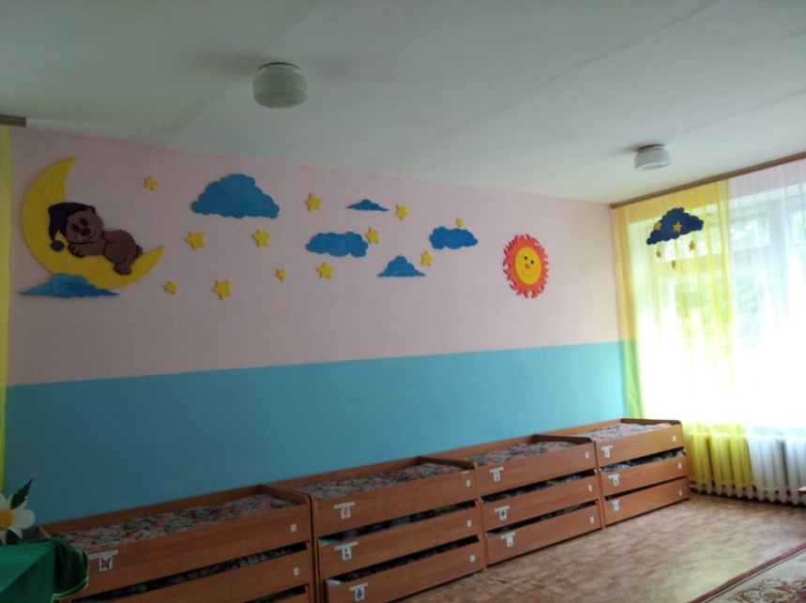
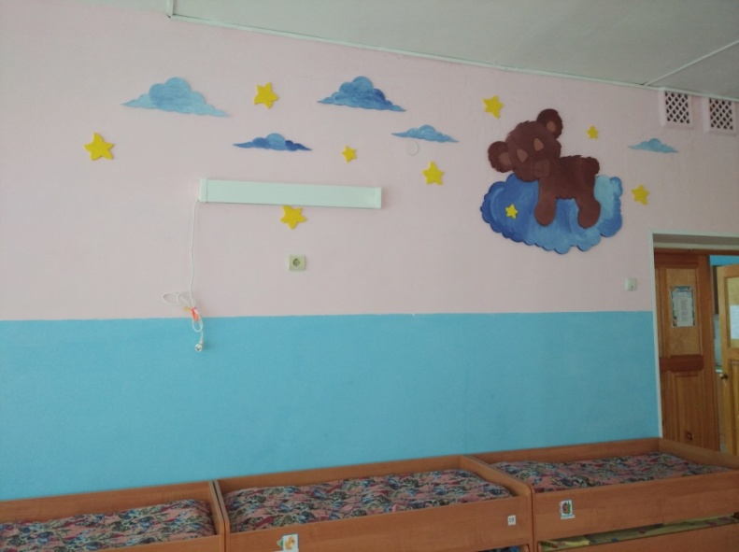
СПАЛЬНАЯ КОМНАТА

Slide 5
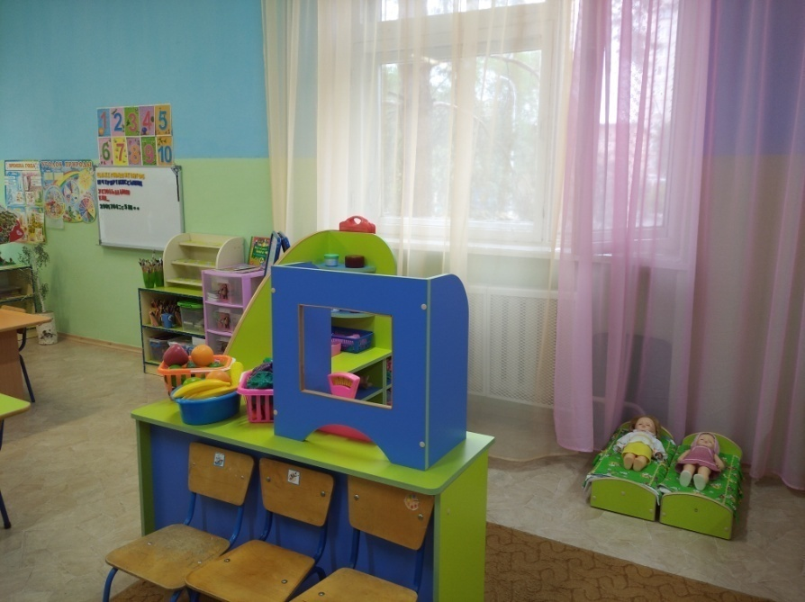
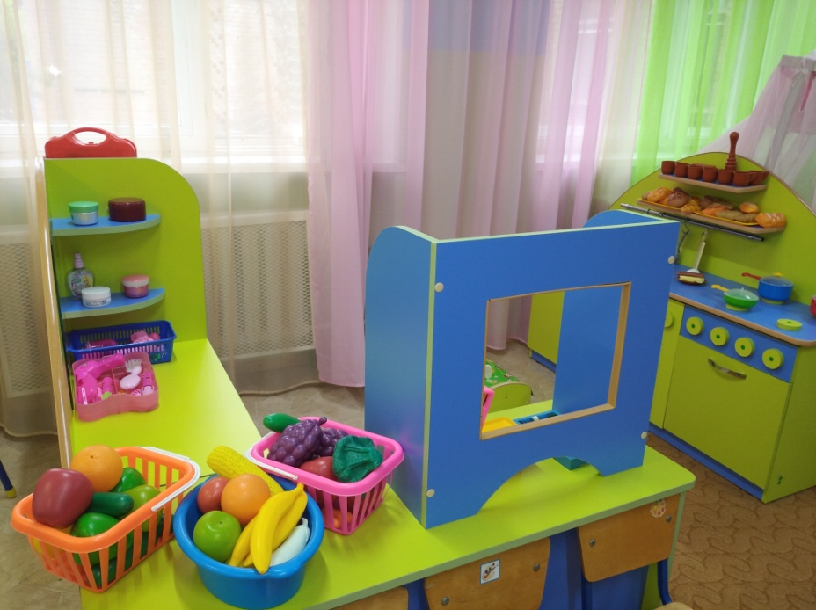
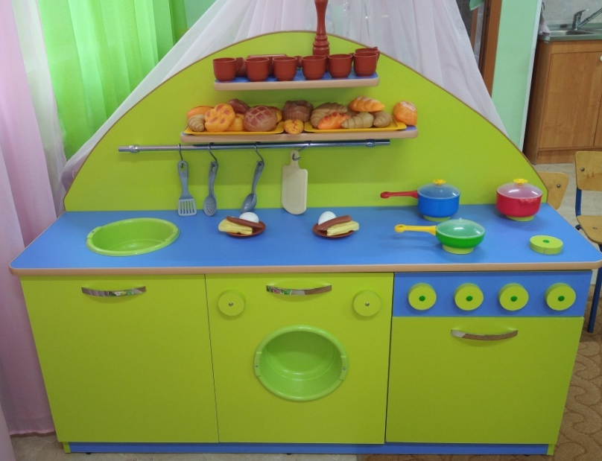
ЦЕНТР СОЦАЛИЗАЦИИ

Slide 6
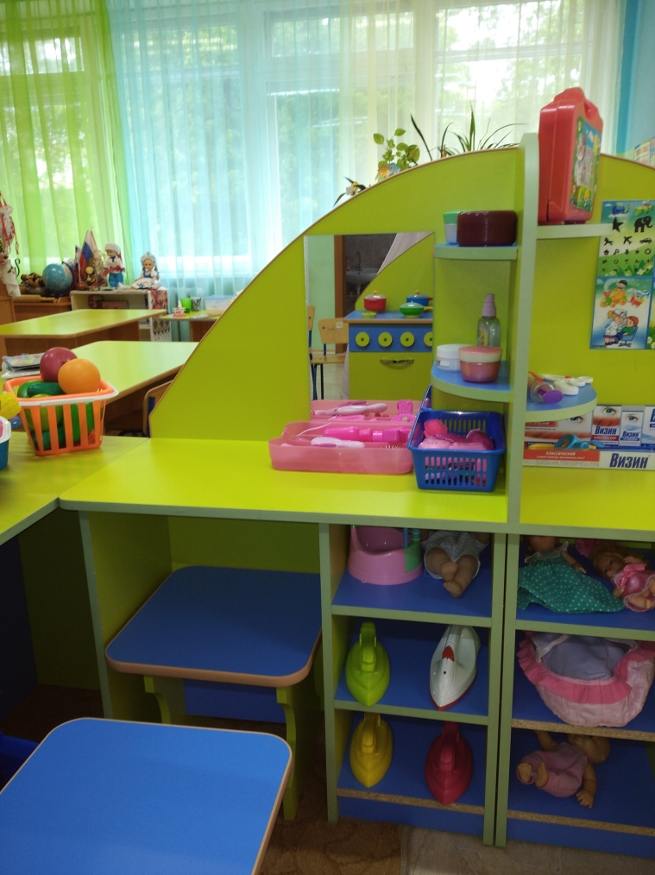
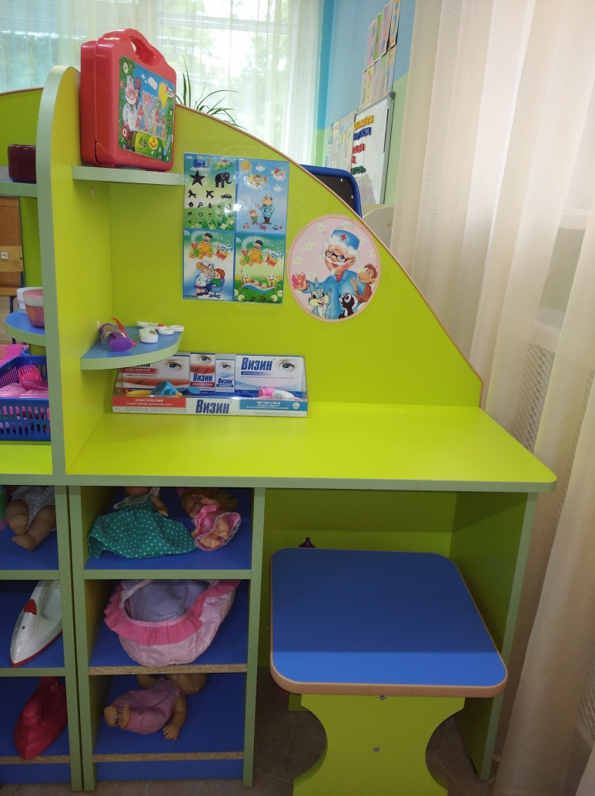
ЦЕНТР СОЦАЛИЗАЦИИ

Slide 7
ЦЕНТР СОЦАЛИЗАЦИИ
Набор кукол (Семья)
Наборы столовой и чайной посуды – 2шт.
Набор кухонной посуды – 2 шт.
Набор медицинских принадлежностей
Весы
Куклы (среднего размера) – 2шт
Куклы (большого размера) – 3 шт
Грузовик средних размеров – 4шт
Автомобили разного назначения
Автомобили мелкие (гоночные, легковые, грузовички)
Набор мебели для кукол
Набор дорожных знаков
Кровать деревянная для кукол, аксессуары к ней
Набор «Мастерская», инструменты
Автопарковка для мелких машин
Утюги – 4 шт

Slide 8
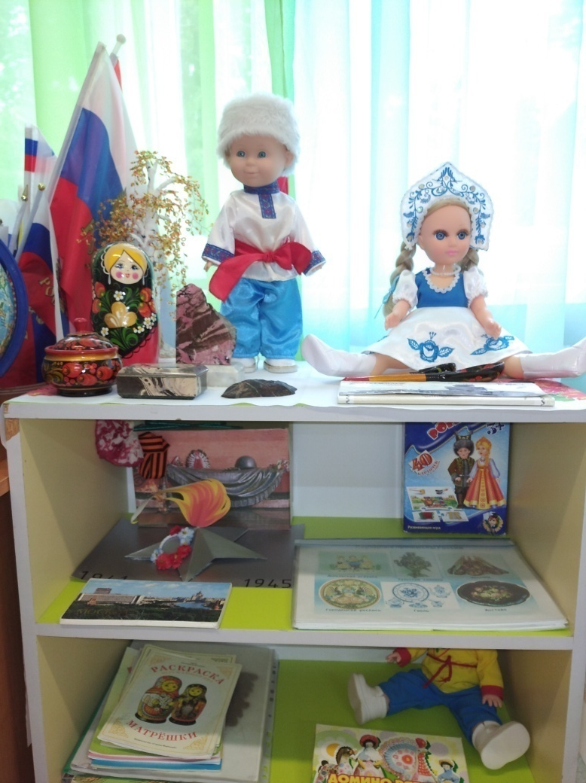
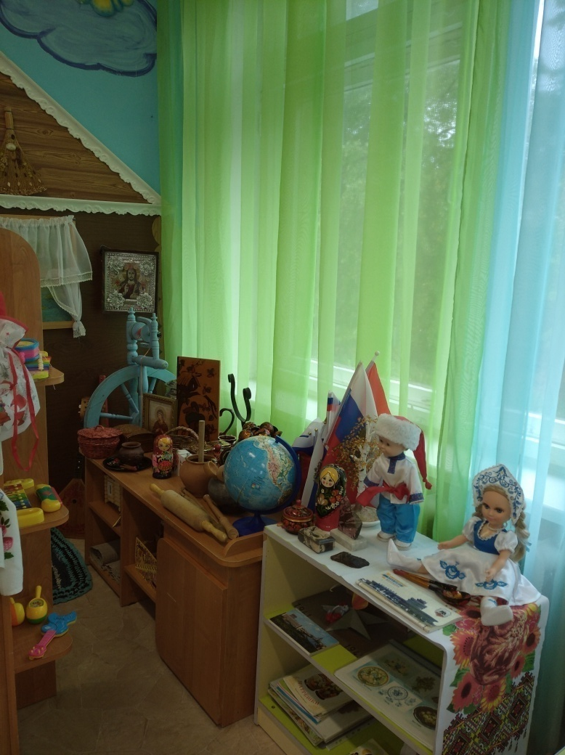
ЦЕНТР КРАЕВЕДЕНИЯ

Slide 9
ЦЕНТР КРАЕВЕДЕНИЯ
Тематический альбом «Народные промыслы»
Тематический альбом «Россия»
Тематический альбом «История Оренбургского платка»
Тематический альбом «Орск»
Макет «Вечный огонь»
Набор сувенирной посуды «Промыслы России»
Набор плетёной посуды
Матрёшка – 2 шт
Куклы в русско-народном костюме – 3 шт
Самовар – 2шт
Чугунок – 2 шт
Деревянные ложки – 25 шт
Балалайка – 1 шт
Прялка
Коромысло
Набор посуды из дерева
Набор посуды из глины
Жостовский поднос, коробок – 2шт
Шкатулка из дерева
Подставка под яйцо деревянная – 2 шт
Пасхальный кулич и яйца из пряжи
Набор «Государственные символы»
Флаг России
Герб России
Глобус
Альбом «Народы России»
Альбом « Праздники России»
Печатные куклы «Народы России»
Фото-альбом «Орску 285»
Тематический альбом «История Орска»
Настольная игра «Наша Родина»
Домино «Вятская игрушка»
Раскраски «Хохлома»,
«Гжель», «Дымковская игрушка», «Жостовская роспись», «Городецкая роспись», «Матрешки»

Slide 10
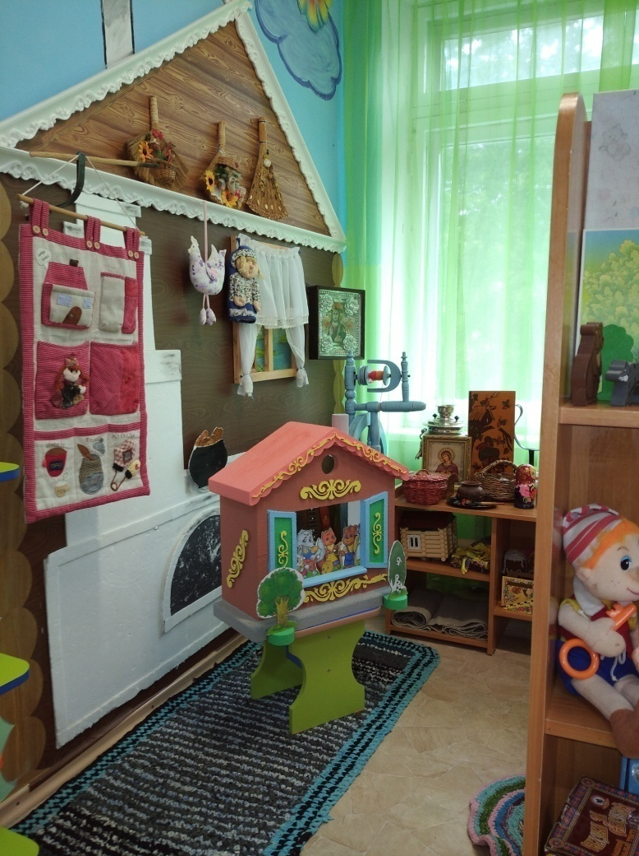
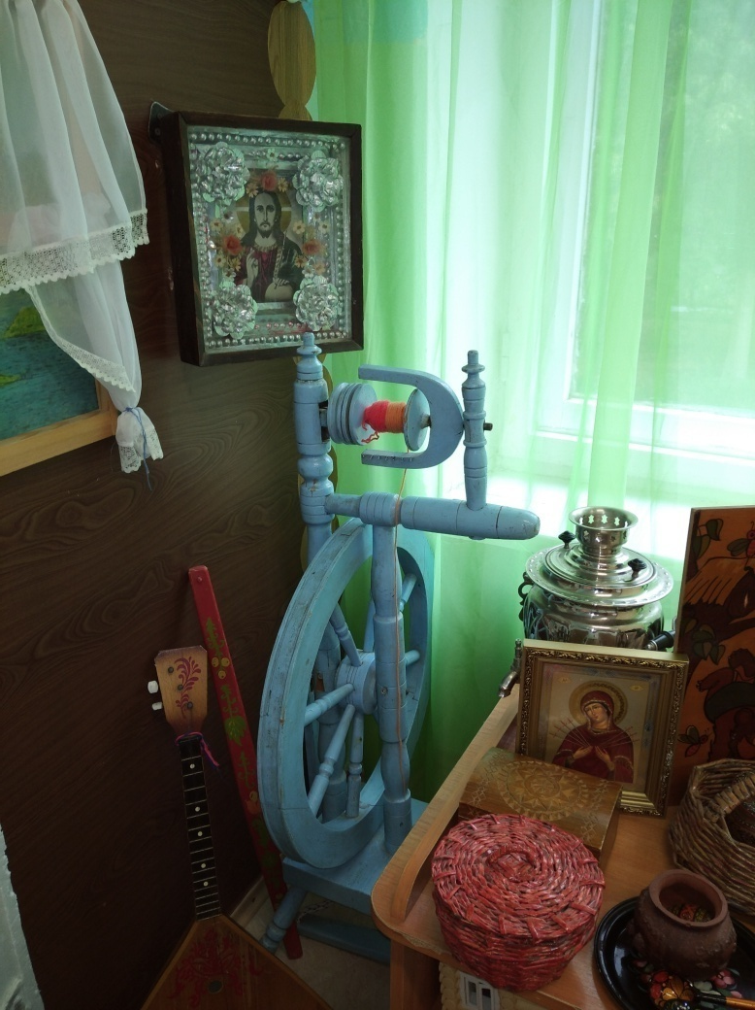
МУЗЕЙ «РУССКАЯ ИЗБА»

Slide 11
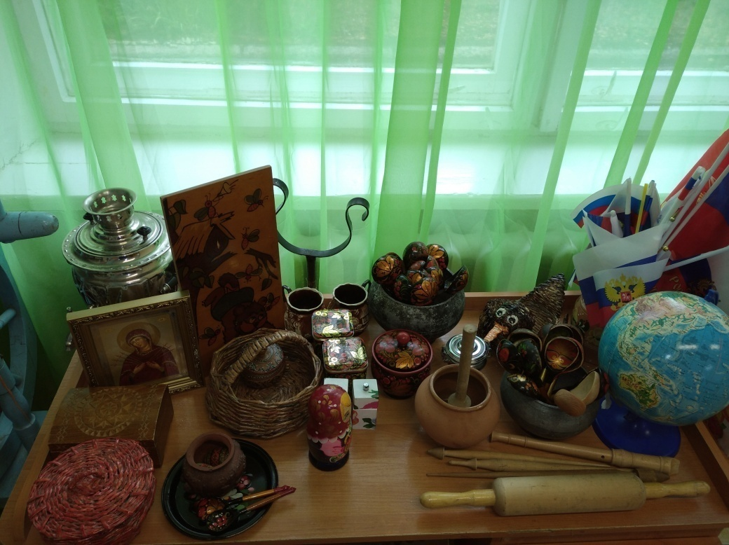
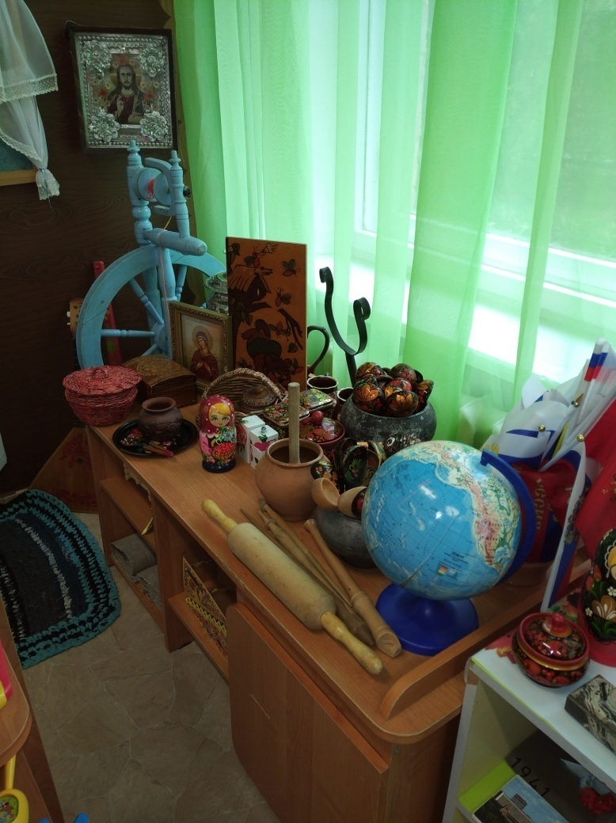
МУЗЕЙ «РУССКАЯ ИЗБА»

Slide 12
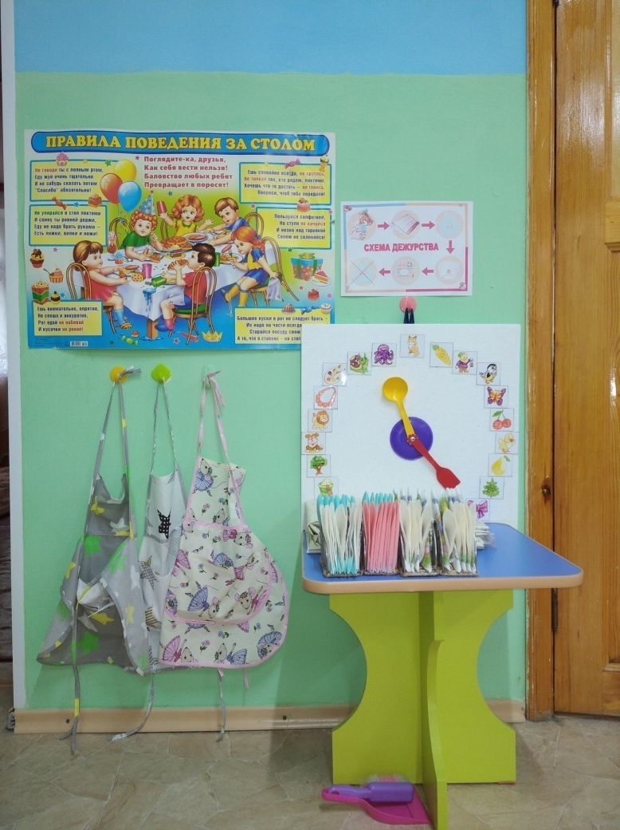
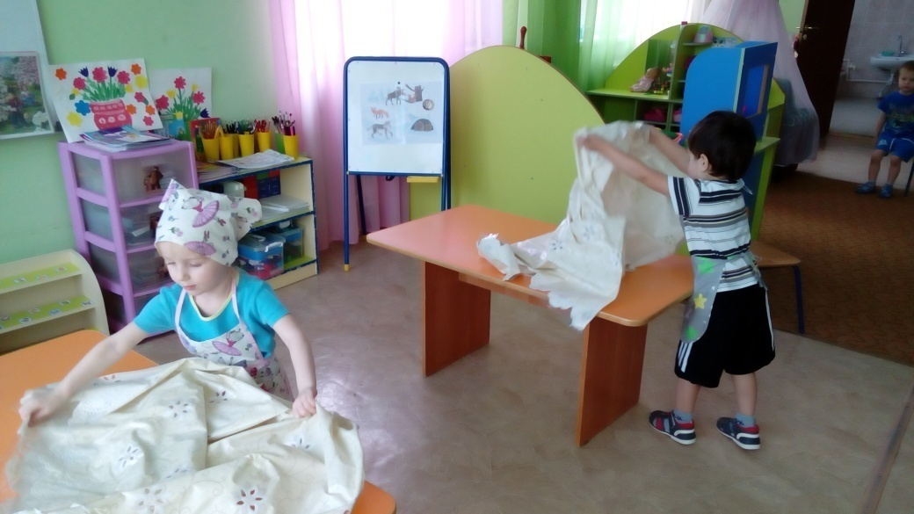
ЦЕНТР ТРУДА
Фартуки для дежурства, косынки
Лопатка
Грабли
Лейка
Часы «Я - дежурный»

Slide 13
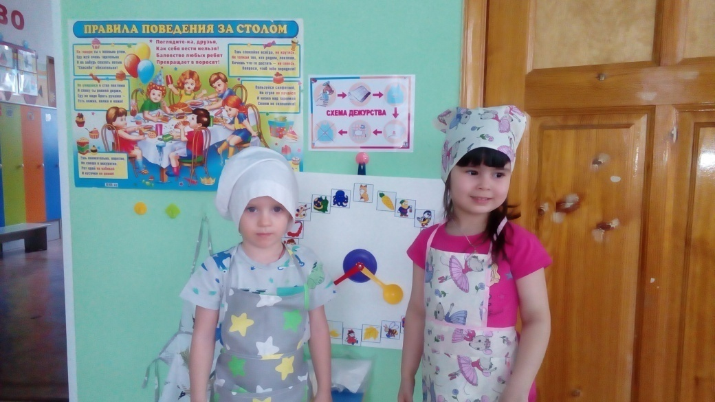
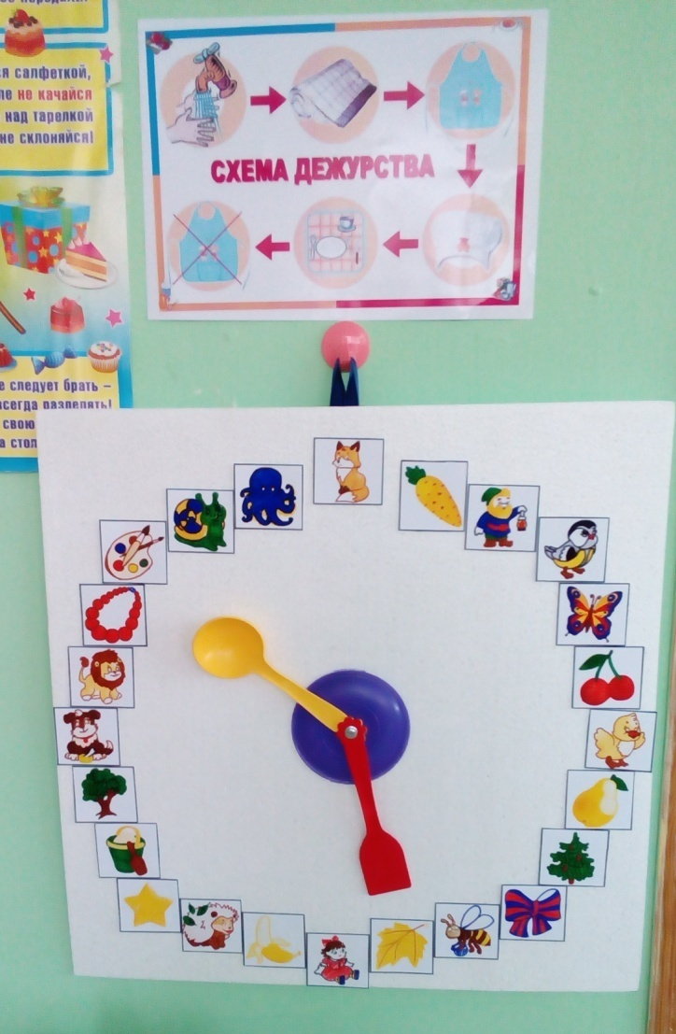
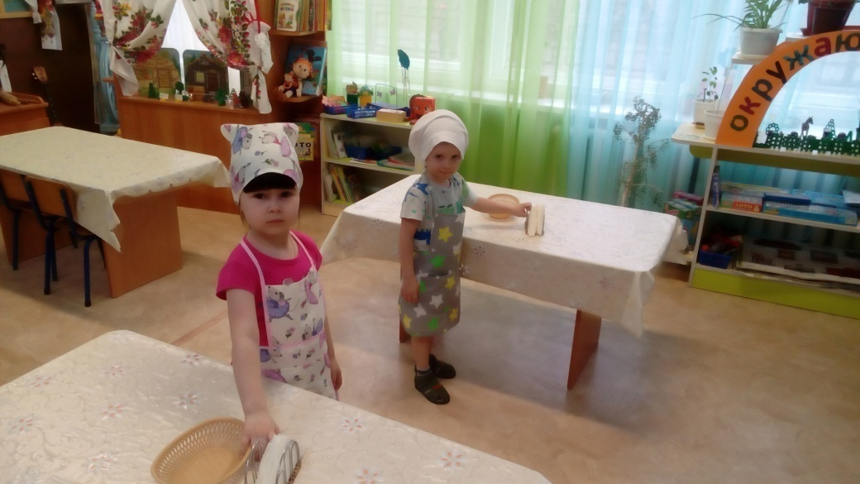
ЦЕНТР ТРУДА

Slide 14
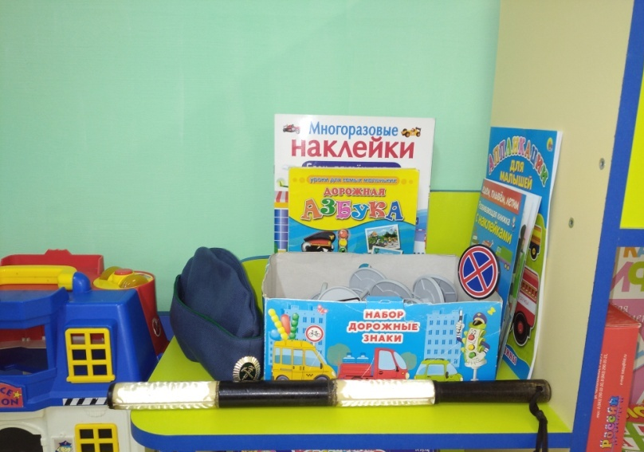
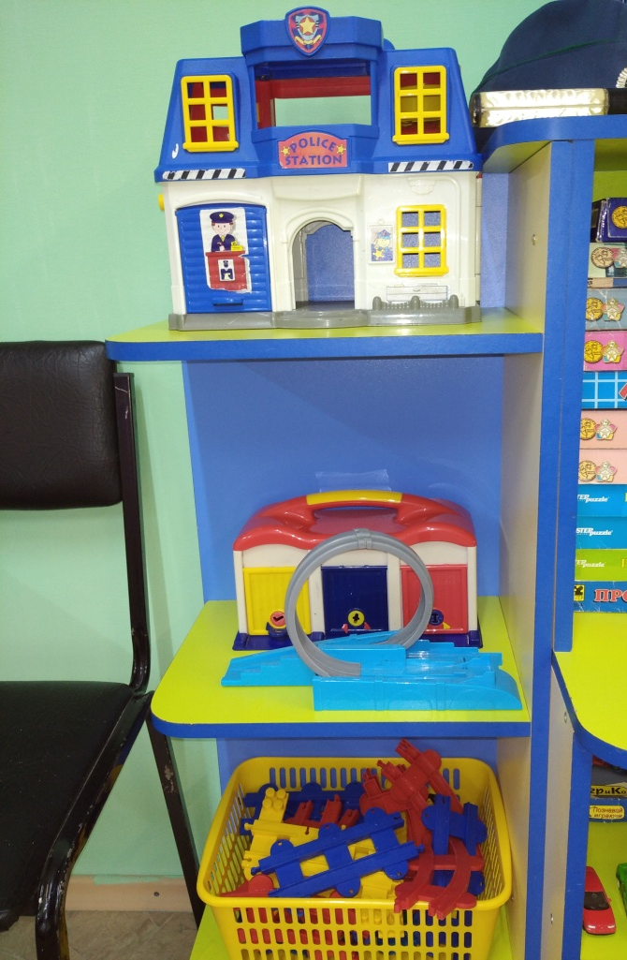
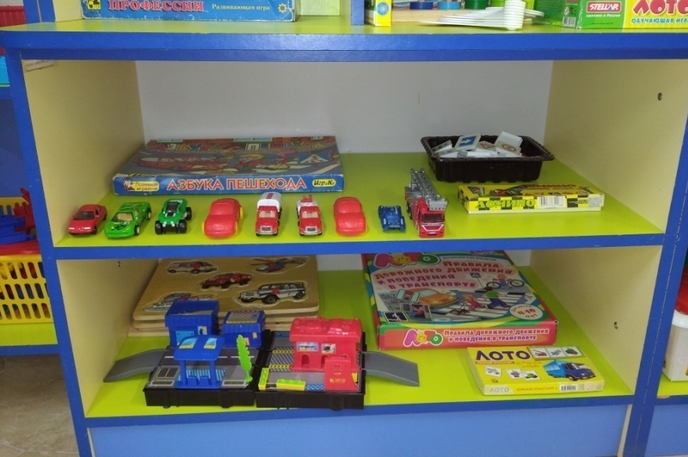
ЦЕНТР БЕЗОПАСНОСТИ

Slide 15
ЦЕНТР БЕЗОПАСНОСТИ
Домино «Транспорт»
Домино «Дорожные знаки»
Пазлы «Важные профессии»
Макет « Улица»
Набор «Знаки дорожного движения»
Тематический альбом « Пожарная безопасность»
Тематический альбом «Правила поведения в детском саду»
Тематический альбом « Правила безопасности»
Тематический альбом « Правила безопасности дома»
Обучающие карточки «Дорожная Азбука»
Беседы с ребенком «Пожарная безопасность»
Развивающая игра « Дорожные знаки»
Развивающая игра « Учим дорожные знаки»
Настольная игра «Правила движения»
Настольная игра «Азбука пешехода»
Вкладыши «Спец.техника»
Жезл, пилотка
Конструктор «Трасса»
Развивающая книжка «Едим, плывем, летим»

Slide 16
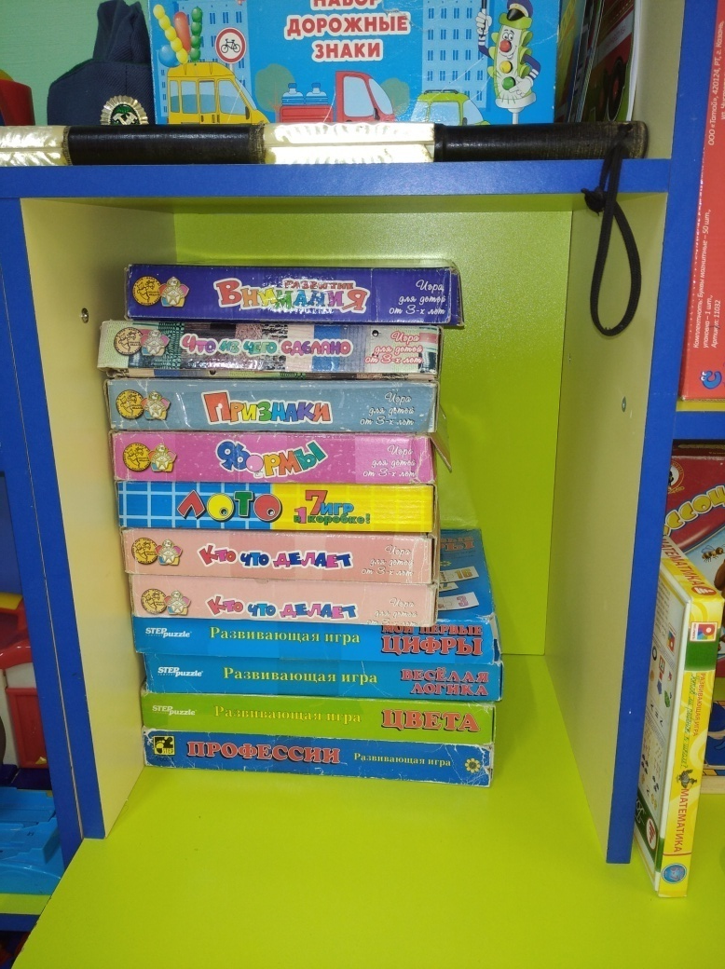
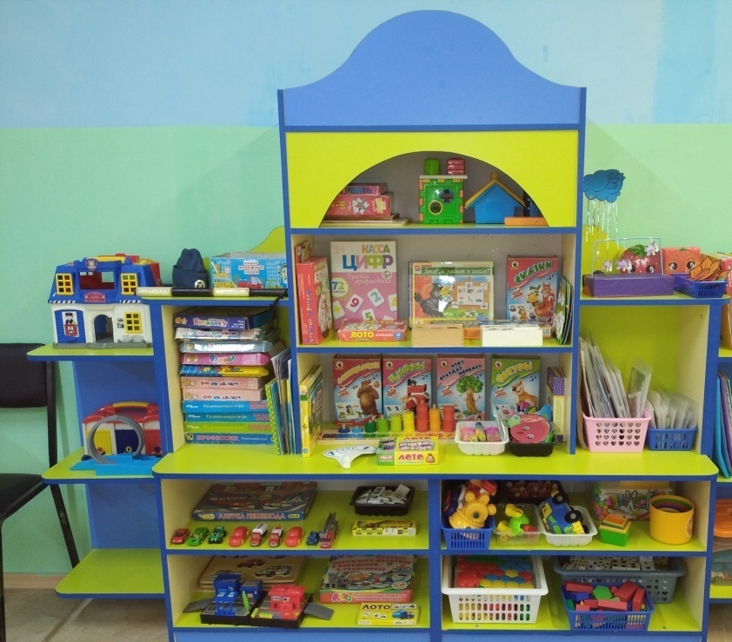
ЦЕНТР ИГРЫ

Slide 17
ЦЕНТР ИГРЫ
Игровой модуль «Парикмахерская» и аксессуары к нему
Игровой модуль «Кухня», посуда и аксессуары к нему
Игровой модуль «Автопарковка», набор мелких машин, дорожных знаков
Набор «Мастерская. Инструменты» (2 шт)
Игровой модуль «Театр», куклы и маски к нему
Игровой набор «Доктор» с медицинскими принадлежностями
Игровой набор «Магазин» с кассой, муляжами овощей и фруктов, продуктами питания, весами
Игровой макет «Улица» с машинками, светофором и знаками ДД, фигурки людей
Игровой набор «Гараж» с машинами разных размером, различного назначения
Игровой набор «Семья» с куклами разных размеров, комплектом одежды, комплектом мебели
Игровой набор «Спорт» с комплектом спортивного оборудования, тематическими карточками
Игровая зона «Релакс» с комплектом игр для снятия психо-эмоционального напряжения

Slide 18
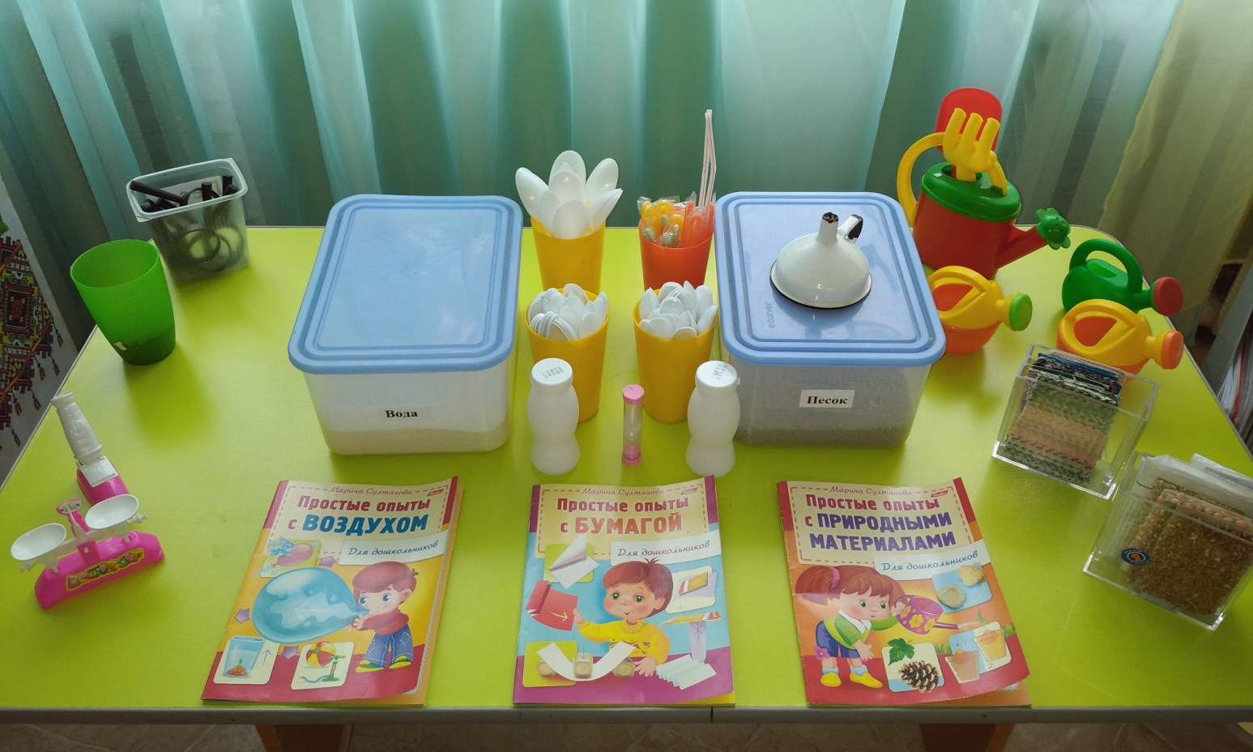
ЦЕНТР ВОДЫ, ПЕСКА, ЭКСПЕРИМЕНТИРОВАНИЯ

Slide 19
ЦЕНТР ВОДЫ, ПЕСКА, ЭКСПЕРИМЕНТИРОВАНИЯ
Чаша для песка
Чаша для воды
Ведёрко
Лейка
Лопатка
Грабли
Кораблик пластмассовый (2 шт)
Набор игрушек из резины «Утка и утята»
Формочки для песка
Соломки
Мерные ложки (Большие и маленькие)
Лупа – 10 шт
Семена растений (арбуз, тыква)
Крупы (гречка, рис, горох, манка)
Микроскоп – 2 шт
Игра «Ветерок»
Сухой бассейн из манки
Лабиринт «Куб» - 6 шт
Емкости для опытов
Воронка
Шишки
Веточки
Камни
Воздушные шары
Мыльные пузыри
Водная мельница
Мельница для песка
Глина
Резиновые игрушки для опытов с водой
Интерактивный песок
Книга: Простые опыты для дошкольников «Вода»
Книга: Простые опыты для дошкольников «Природный материал»
Книга: Простые опыты для дошкольников «С бумагой»
Книга: Простые опыты для дошкольников «С воздухом»
Развивающая игра «Что из чего сделано?»

Slide 20
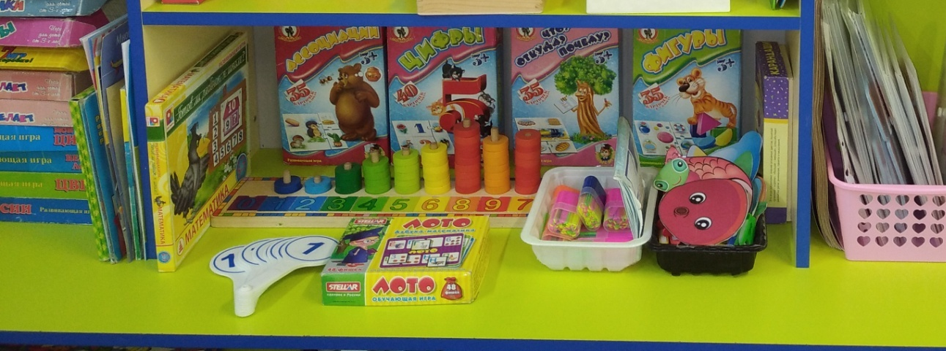
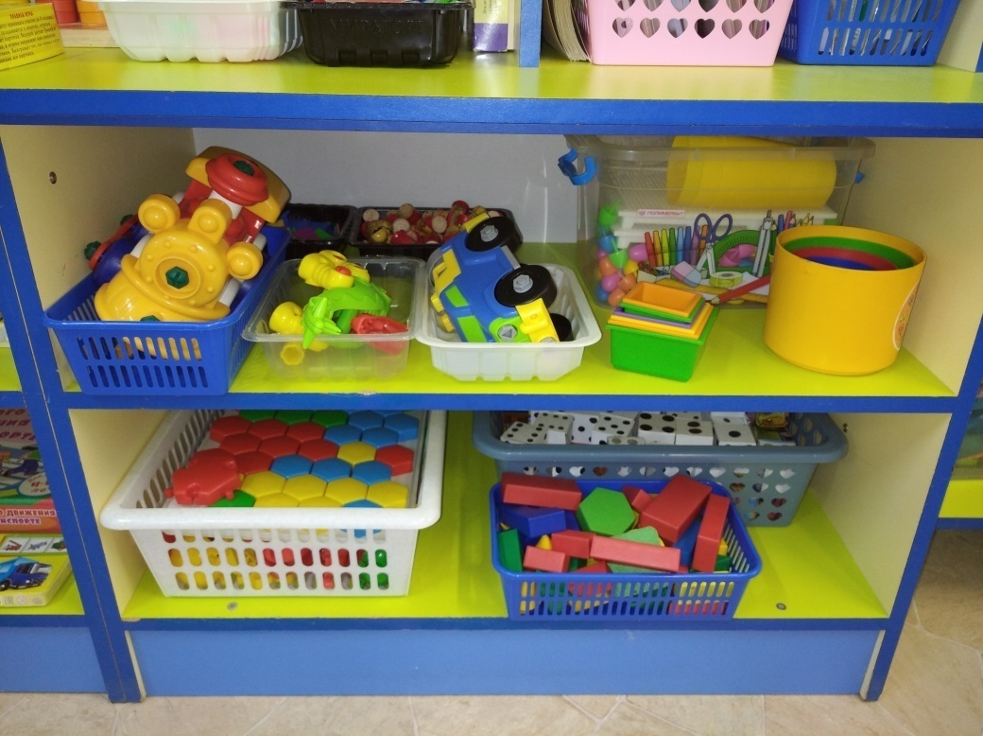
ЦЕНТР МАТЕМАТИЧЕСКОГО, СЕНСОРНОГО РАЗВИТИЯ, КОНСТРУИРОВАНИЕ

Slide 21
ЦЕНТР МАТЕМАТИЧЕСКОГО, СЕНСОРНОГО РАЗВИТИЯ, КОНСТРУИРОВАНИЕ
Развивающая игра «Цвета»
Развивающая игра «Веселая логика»
Развивающая игра «Мои первые цифры»
Развивающая игра «Формы»
Развивающая игра «Признаки»
Развивающая игра «Развиваем внимание»
Развивающая игра «Карандаши»
Развивающая игра «Математика»
Касса цифр «Простая арифметика»
Настольная игра «Фигуры»
Настольная игра «Ассоциации»
Настольная игра «Цифры»
Настольная игра «Что.Откуда.Почему»
Лото «Математика»
Лото «Легкий счет»
Лото « Азбука и цифры»
Сортировшик «Формы» - 3 шт
Пирамида – вкладыш 2 шт
Игра деревянная «Легкий счет»от 0 до 9
Кубик-рубик
Шнуровки 3 шт
«Змейка» для развития мелкой моторики
Игра с прищепками
Счетные палочки, альбом с карточками
Набор пластмассовых геометрический фигур для конструирования
Набор деревянных геометрический фигур для конструирования
Конструктор «Соты»
Конструктор «Звездочки»
Конструктор «Снежинки»
Конструктор «Мозайка»
Конструктор «Паровоз»
Конструктор «Динозавр»
Конструктор «Внедорожник»
Кубик «Сосчитай и назови» - 30 шт
Матрешки маленькие - 20 шт
Магнитные цифры
Дидактическая игра «Большой маленький»
Дидактическая игра «Геометрические домики»
Дидактическая игра «Спрячь птичку»
Дидактическая игра «Геометрические фигуры»
Дидактическая игра «Продолжи ряд»
Дидактическая игра «Геометрическое лото»
Дидактическая игра «Собери урожай»
Дидактическая игра «Собери бусы»
Дидактическая игра «Парочки-Рукавички»
Дидактическая игра «Одежда»
Дидактическая игра «Сложи картинку»
Дидактическая игра «Когда это бывает?» (части суток)
Дидактическая игра «Когда это бывает?» (времена года)

Slide 22
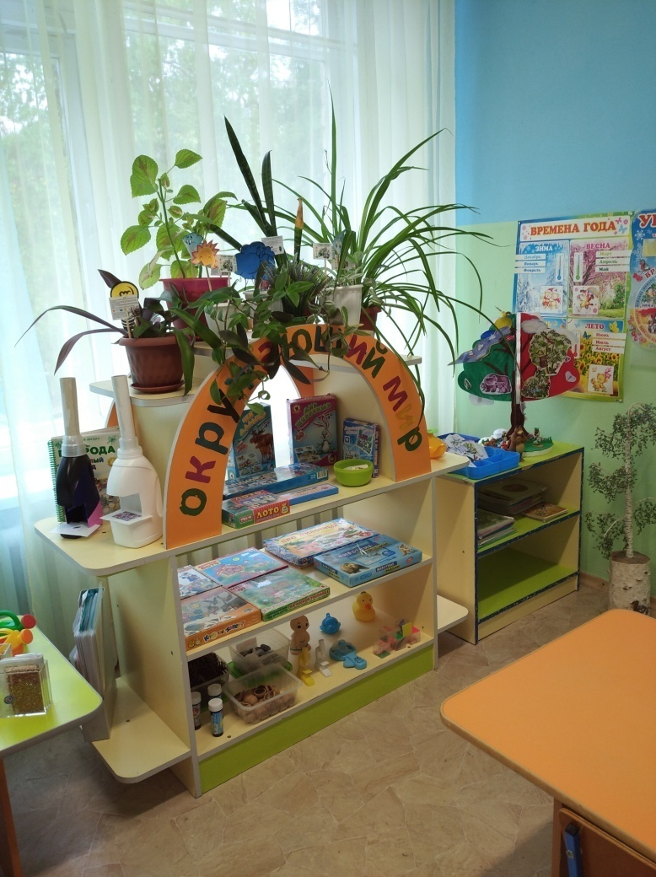
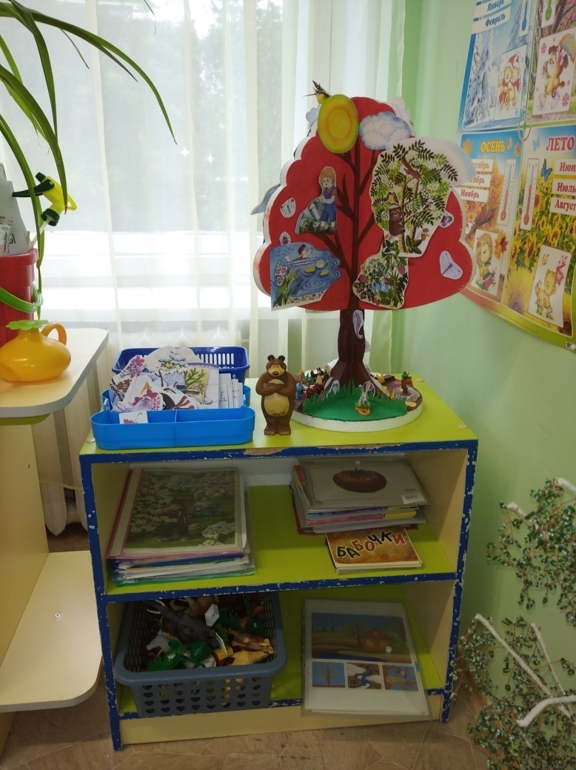
ЦЕНТР ПРИРОДЫ

Slide 23
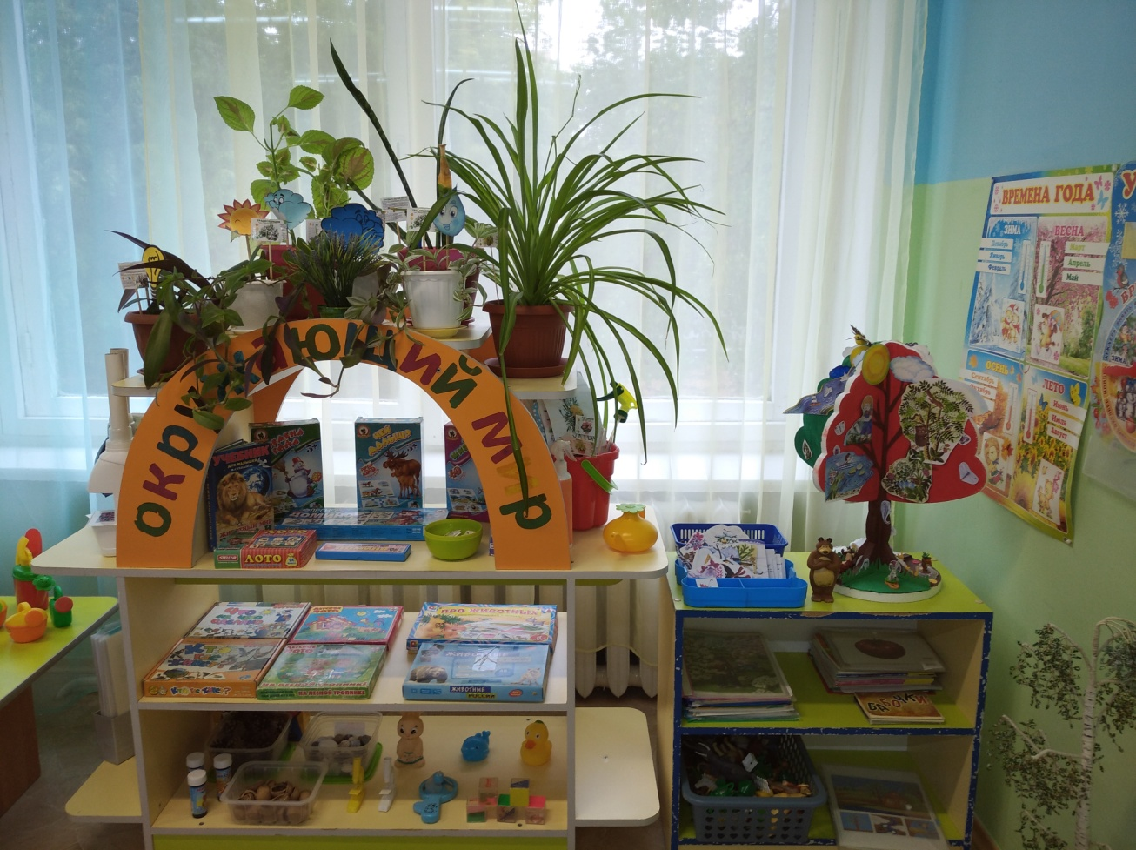
ЦЕНТР ПРИРОДЫ

Slide 24
ЦЕНТР ПРИРОДЫ
Набор пластмассовый «Домашние животные»
Набор пластмассовый «Дикие животные»
Набор пластмассовый «Насекомые»
Макет дерева «Времена года»
Дидактическая игра «Времена года»
Дидактическая игра «Перелётные птицы - парочки»
Дидактическая игра «Птицы – найди тень»
Дидактическая игра «Времена года»
Дидактическая игра «Найди пару – дикие животные»
Дидактическая игра «Найди пару – домашние животные и птицы»
Дидактическая игра «Мемо – домашние жители»
Дидактическая игра «Мемо – лесные жители»
Дидактическая игра «Сложи картинку – В лесу»
Дидактическая игра «Сложи картинку – Ферма»
Дидактическая игра «Времена года»
Дидактическая игра «Мамы и детки»
Дидактическое панно «На ферме»
Дидактическое панно «В лесу»
Дидактическая игра «Подводный мир»
Настольная игра «Чей малыш?»
Настольная игра «Времена года»
Настольная игра «Мир животных»
Настольная игра «Дары природы»
Настольная игра «Кто, где живет»
Настольная игра «На лесной тропинке»
Настольная игра «Про животных»
Настольная игра «Животные России»
Лото «Кто, где живет?»
Лесное домино
Домино «Ягоды и цветы»
Лото «Лето в деревне»
Лото «Урожай»
Обучающая игра «Домашние птицы»
Лабиринт «Зимние забавы»
Развивающая игра «Календарь природы. Часы»
Плакат «Календарь природы»
Картотека пальчиковых игр по экологии
Экологические сказки
Паспорт комнатных растений
Комнатные растения, согласно возрасту
Картотека наблюдений и опытов
Плакаты животный, растительный мир – 10 шт

Slide 25
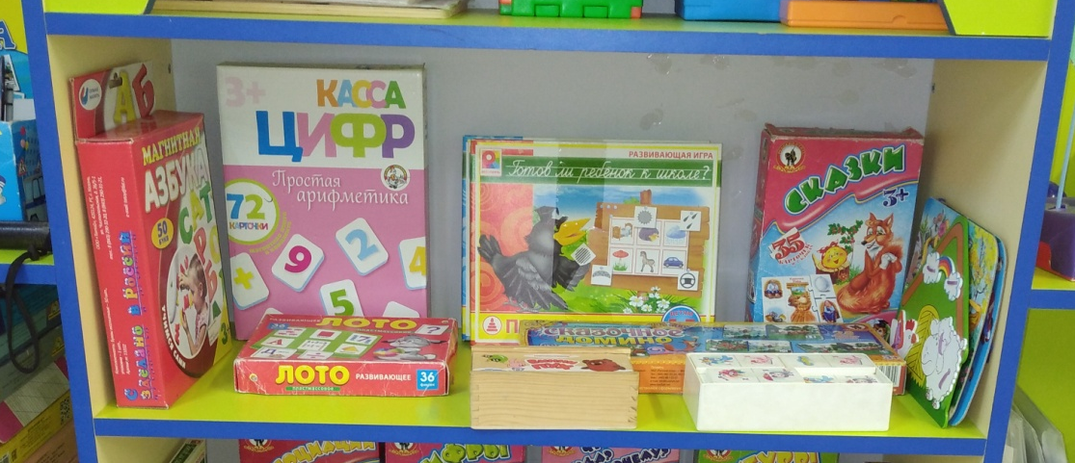
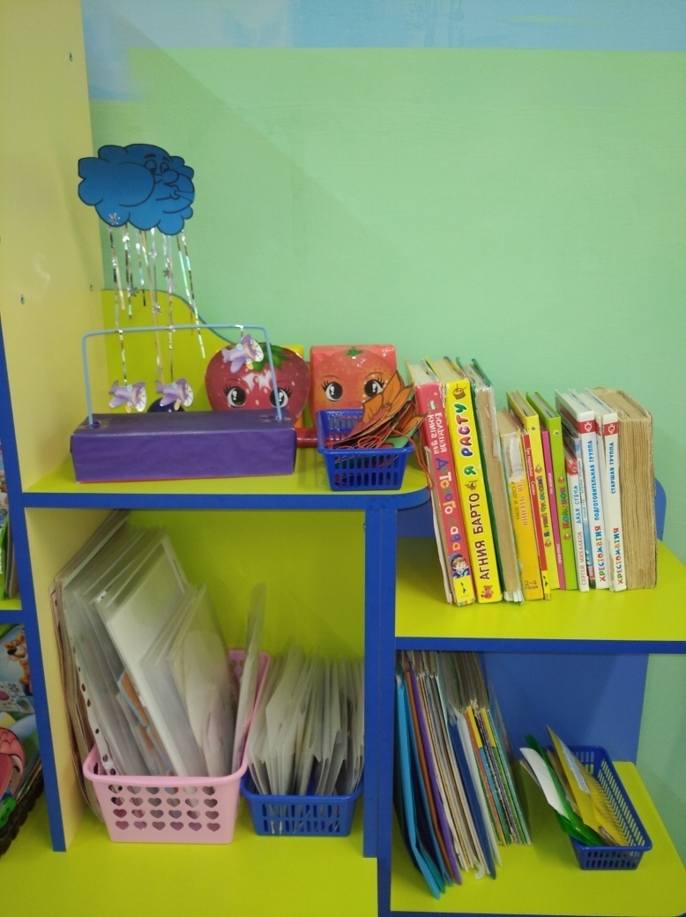
РЕЧЕВОЙ ЦЕНТР

Slide 26
РЕЧЕВОЙ ЦЕНТР
Мнемотаблицы «Сказки» - 4 шт
Мнемотаблицы для составления описания, рассказа – 7 шт
Картотека пальчиковых игр 3 шт
Картотека загадок
Картотека стихов и потешек, режимных моментов.
Картотека игр на формирование звуковой культуры речи
Магнитная азбука – 2 шт
Лото «Азбука»
Лото «Азбука и арифметика»
Игра на развитие речи «Самолеты»
Игра на развитие речи «Прожорливые фрукты»
Игра на развитие речи «Божья коровка»
Игра на развитие речи «Бабочка»
Игра на развитие речи «Дождик»
Дидактическая игра «Собираем уродаей»
Дидактическая игра « Сказка Репка»
Дидактическая игра «Супермаркет»
Дидактическая игра «Назови правильно_ Мамы и детки»
Дидактическая игра «Звуки вокруг нас»
Дидактическая игра «кто как говорит?»
Дидактическая игра «Звуки вокруг нас»
Дидактическая игра «Парочки»
Дидактическая игра «Составь рассказ – Жители фермы»
Дидактическая игра «Супермаркет»
Мнемодорожки «Сказки» - 3 шт

Slide 27
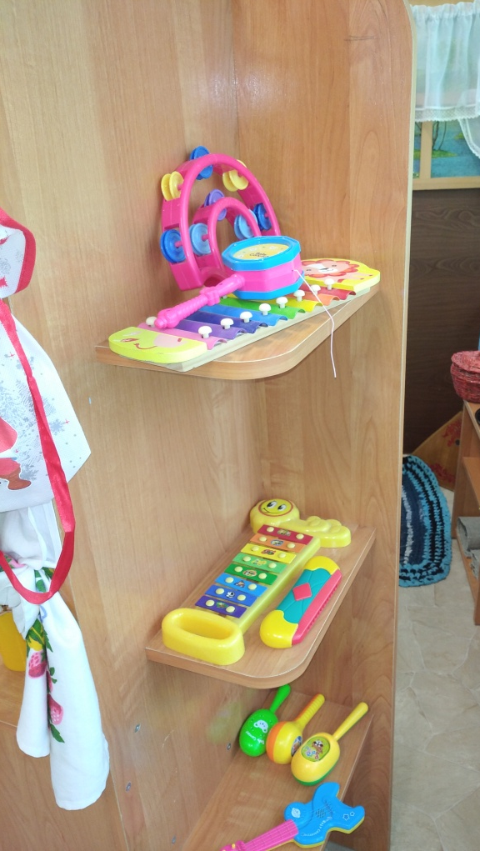
ЦЕНТР МУЗЫКИ
Обучающие карточки «Музыкальные инструменты»
Погремушки
Бубен
Барабан
Маракасы
Труба
Дудочка
Ксилофон
Деревянные ложки – 20 шт

Slide 28

ЦЕНТР КНИГИ
КНИГИ СОГЛАСНО ВОЗРАСТУ ДЕТЕЙ
Большая книга для детского сада
Хрестоматия для детского сада
Хрестоматия для старшей группы
И мн. другие

Slide 29
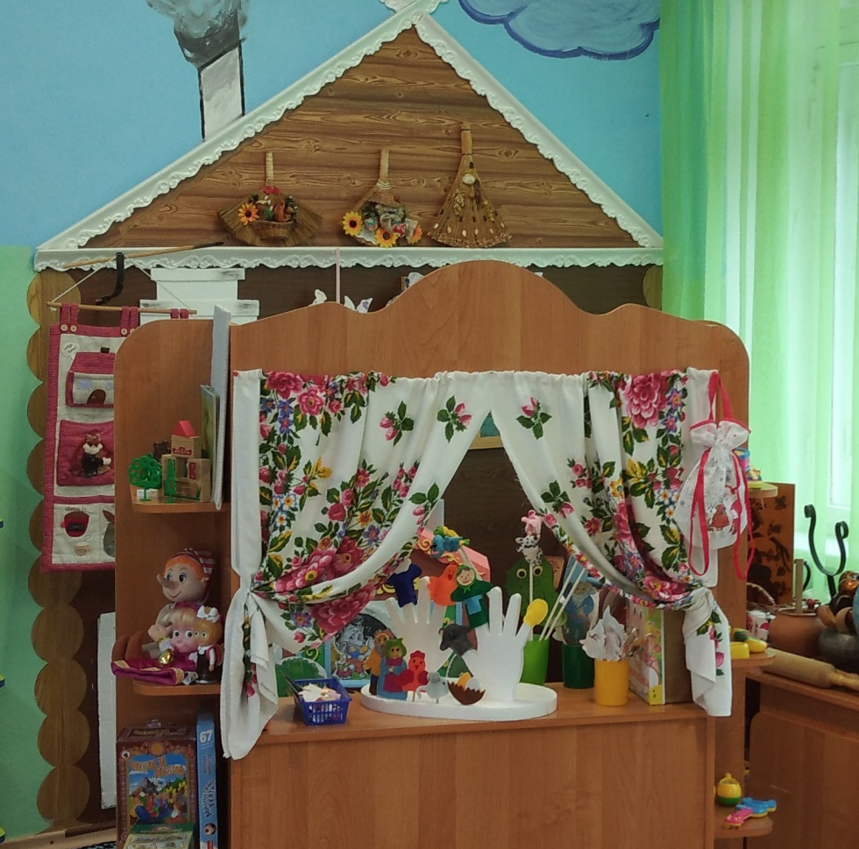

ЦЕНТР ТЕАТРА

Slide 30
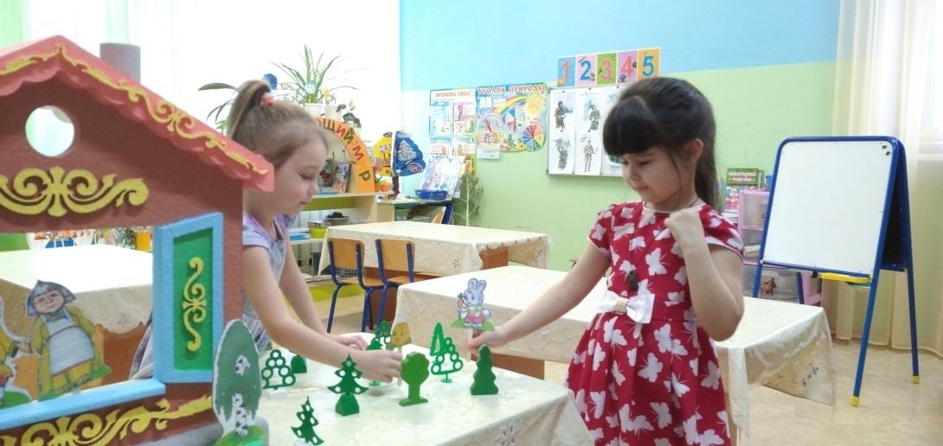
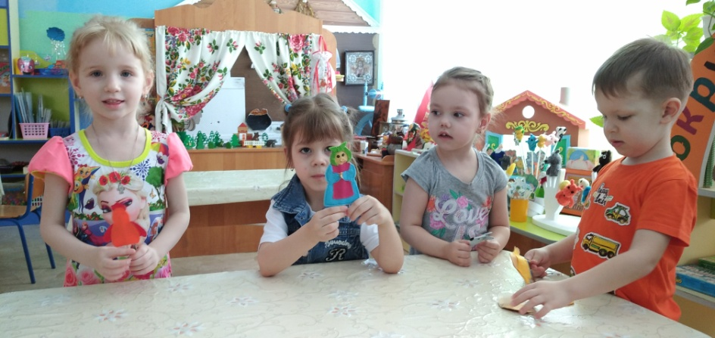
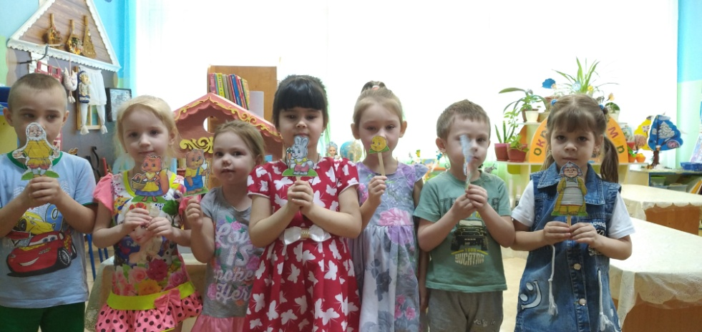
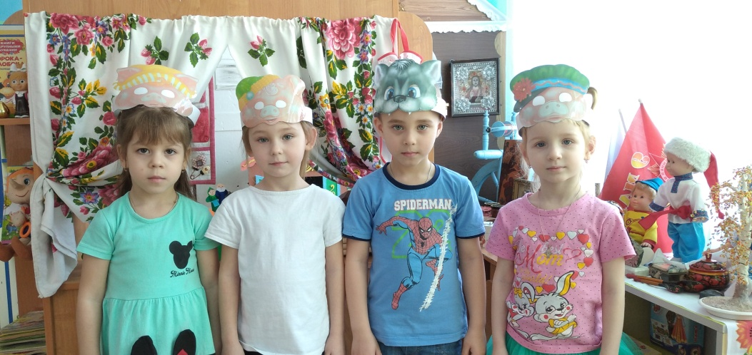
ЦЕНТР ТЕАТРА

Slide 31
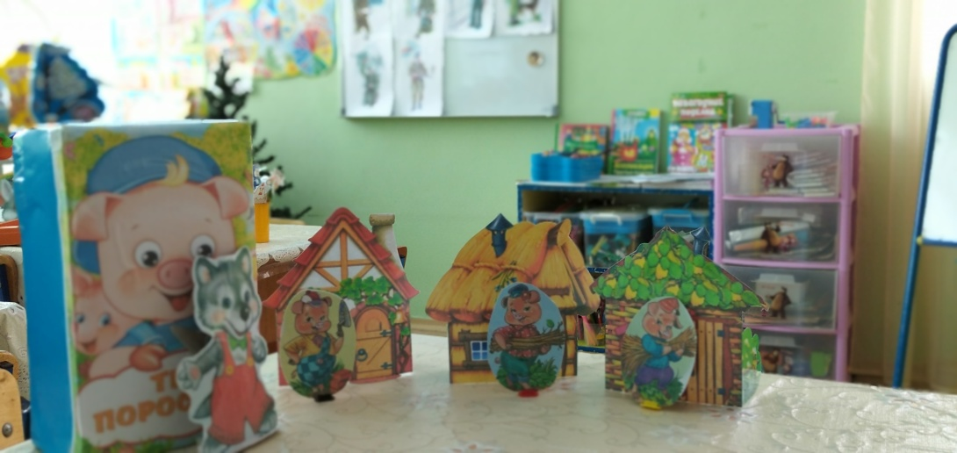
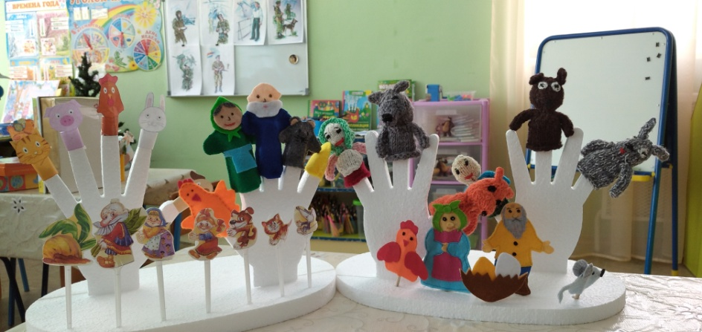
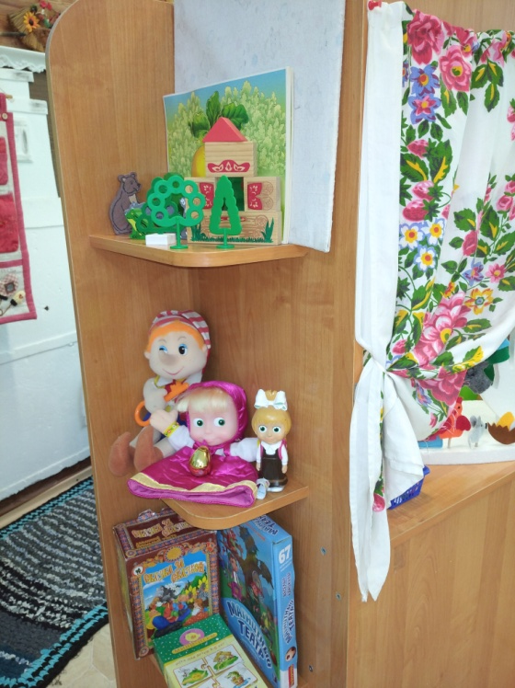
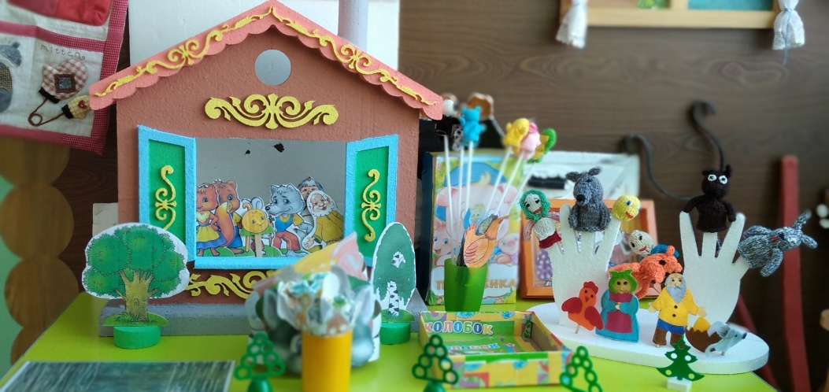
ЦЕНТР ТЕАТРА

Slide 32
ЦЕНТР ТЕАТРА
Лепбук «Все о театре»
Кукольный театр из фетра
Кукольный театр на палочках
Пальчиковый театр «Колобок»
Театр из дерева «Теремок»
Театр из пенопласта «Теремок»
Театр из бумаги «Три поросёнка» - 3 шт
Маски героев сказок
Фланелеграф
Сказочное домино
Домино «Смешарики»
Домино «Винни пух»
Домино «Сказки»
Настольная игра «Сказки»
Настольная игра «Магнитный театр »
Развивающая плакат-игра «Колобок и Репка»
Развивающая плакат-игра «Три медведя и Заюшкина избушка»
Дополни картинку «Сказки»
Дидактическая игра «Найди пару - Сказки»
Дидактическая игра «Заплатки - Колобок»
Дидактическая игра «Театр пальчиков»

Slide 33
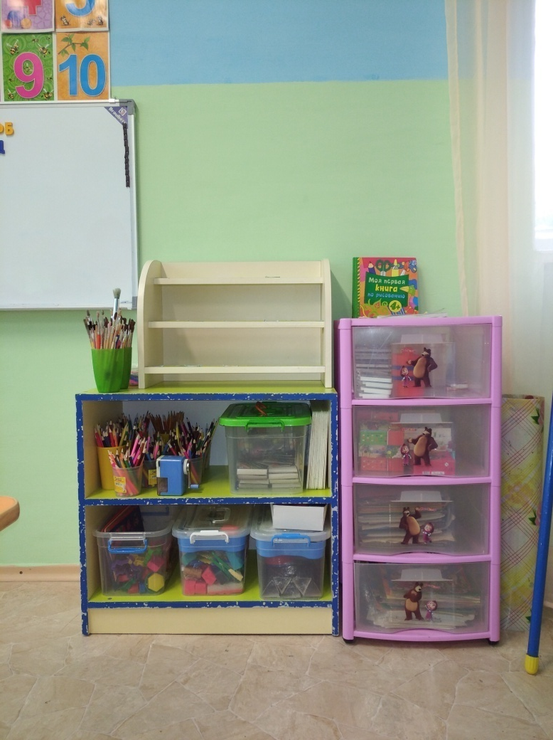
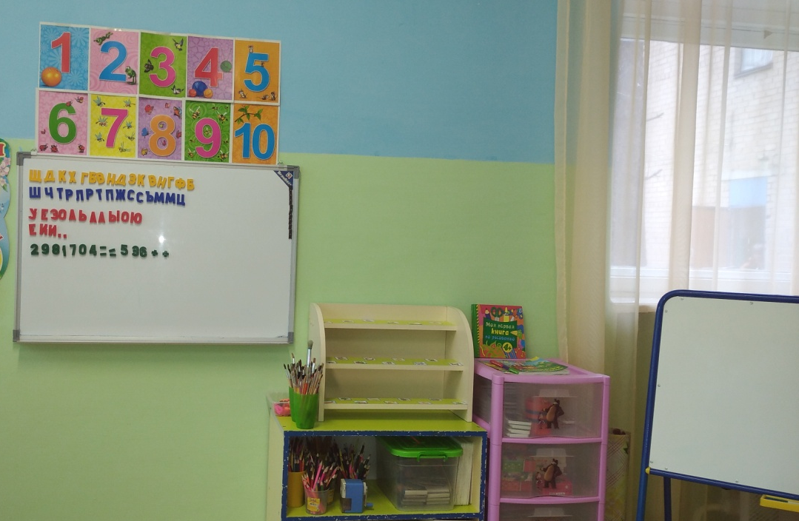
ЦЕНТР ТВОРЧЕСТВА

Slide 34
ЦЕНТР ТВОРЧЕСТВА
Доска для рисования большая
Краски « Акварель»
Краски « Гуашь»
Пластилин
Доски для лепки
Стеки
Кисти для рисования
Кисти для клея
Клей ПВА
Карандаши цветные
Карандаши простые
Ножницы
Цветная бумага
Цветной картон
Белый картон
Альбомы для рисования
Мольберт
Игра «Цвет и его значение»
Первая книга по рисованию
Книга «Сказочная аппликация»
Раскраски
Магнитные доски для рисования
Дидактическая игра «Волшебные кисточки»
Трафареты

Slide 35
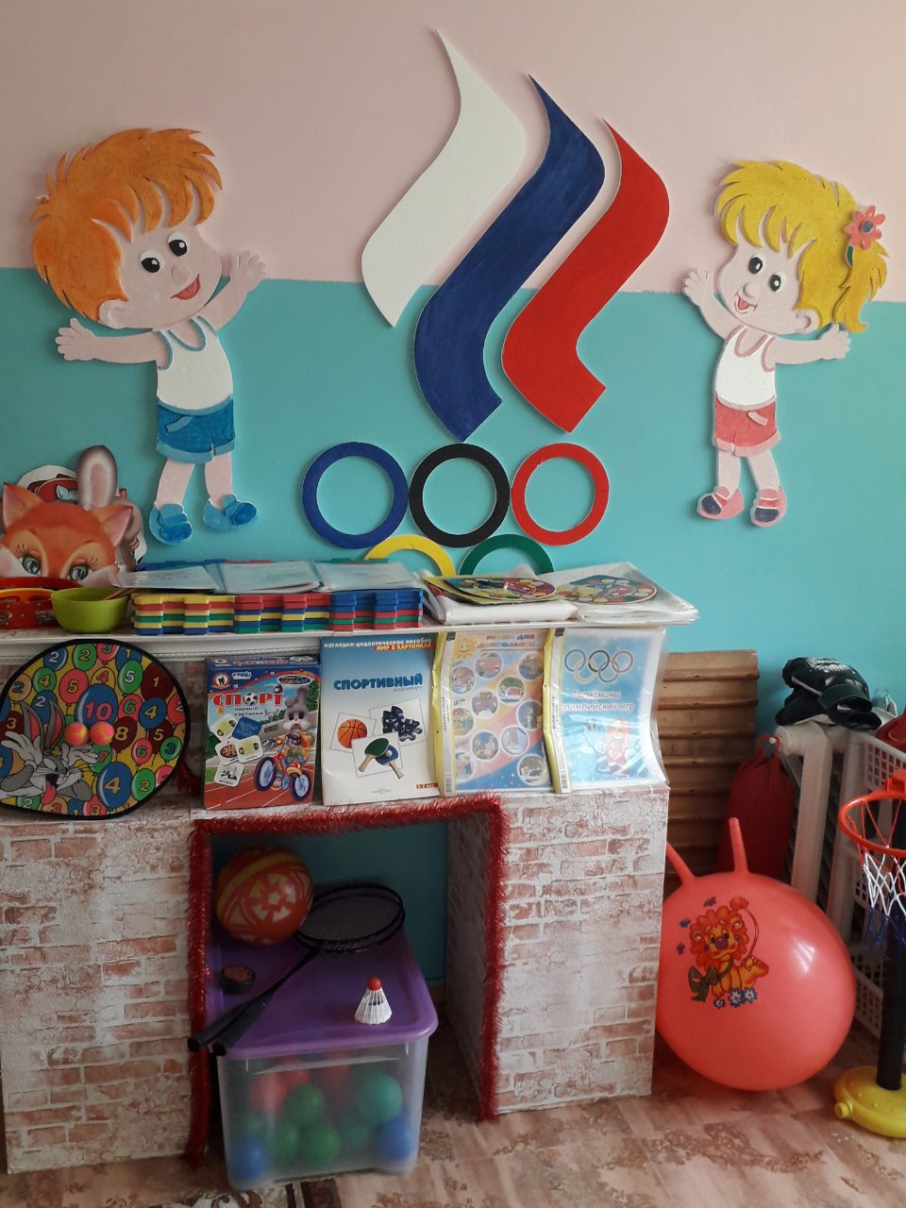

ЦЕНТР ДВИГАТЕЛЬНОЙ АКТИВНОСТИ

Slide 36


ЦЕНТР ДВИГАТЕЛЬНОЙ АКТИВНОСТИ

Slide 37
ЦЕНТР ДВИГАТЕЛЬНОЙ АКТИВНОСТИ
Картотека подвижных игр
Тематический альбом «Зимние виды спорта»
Тематический альбом «Летние виды спорта»
Бубен (2шт.)
Кегли (2 набора)
Обручи
Маски для подвижных игр
Гимнастический мяч «Прыгун»
Игра «Бадминтон»
Игра «Кольцеброс» (2 шт)
Теннисные ракетки
Игра «Попади в цель»
Коврик из полиэстра
Мешочки с песком
Мячи для сухого бассейна
Мячи разных размеров (6 шт)
Флажки
Гимнастические ленты
Скакалки (6 шт)
Закаливающие дорожки
Погремушки

Slide 38



ЦЕНТР ЭМОЦИЙ

Slide 39
ЦЕНТР ЭМОЦИЙ
Зеркало
Дидактическая игра «Грустно-весело»
Дидактическая игра «Сделай так же»
Дидактическая игра «Хорошо - плохо»
Упражнение для раскрепощения «Мое настроение»
Дидактическая игра «Сделай так же»
Развивающая игра «Мама, папа и я»
Мешочки настроения
Коробка – мирилка
Подушка-мирилка
Магнитная доска
Уголок настроения
Игра «Моё настроение»
Ракушки, камешки для сортировки
Игра –маталка «Смешарики»
Баночки настроения
Волшебный песок
Мяч антистресс
Стаканчик для крика
Коврик размышления
Агрессивный коврик
Игра «Мамины ладошки»
Телефон – 3 шт
Массажные мячики – 3 шт
Диван с балдахином для релакса

Slide 40




НАШ УЧАСТОК

Slide 41




НАШ УЧАСТОК

Slide 42




НАШ УЧАСТОК

Slide 43



НАШ УЧАСТОК

Slide 44
СПАСИБО ЗА ВНИМАНИЕ!!!

